Slide 1
Cultural Collection French Y9 Term 2
Date updated: 10/05/22

Slide 2
Y9 T2.1 Week 1
culture
Slides 9-10; 13-14; 21; 24: listening, reading, writing
Lesson and activities based upon the French Revolution

Slide 3
L’histoire française 1/2
*le plus haut = the tallest
écouter
Écoute et trouve l’anglais ! C’est quand ?
b : 1789
d : 1914
f : 2017
a : 1539
c : 1887
e : 2002
1 | Macron won the elections.
2 | The countries of the world started a war.
3 | New rules made French the official language of France.
4 | The French Revolution started.
5 | The tallest building in the world was created in Paris.
6 | France started to use the Euro.
Notes:
Timing: 8 minutes (2 slides)
Aim: Listening comprehension; cultural awareness (significant events in French history). This timeline of major events shaping France as it is today serves as an introduction to the wider context of this week’s lesson, situating the French Revolution in time.
Procedure:
1. Click boxes on the timeline to hear audio description of what happened in that year.
2. Students match audio to the English translation. Differentiation option for higher-level students: remove the box with the English translations and have students take notes in English.
3. Proceed to the next slide to reveal the answers.
Alternative procedure: Test students’ general knowledge by letting them try to match the English to the years first and check their answers using the French audio.
Transcript:
De nouvelles règles ont fait du français la langue officielle de la France.
La Révolution française a commencé.
À Paris, on a créé le plus haut bâtiment du monde.
Les pays du monde ont commencé une guerre.
La France a commencé à utiliser l’euro.
Macron a gagné les élections.
Word frequency of cognates (1 is the most frequent word in French):
révolution [1617], élection [862], officiel [996]
Source: Lonsdale, D., & Le Bras, Y. (2009). A Frequency Dictionary of French: Core vocabulary for learners London: Routledge.

Slide 4
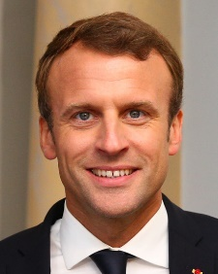
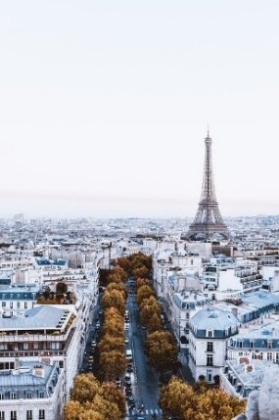
L’histoire française 2/2
*le plus haut = the tallest
écouter
Les pays du monde ont commencé une guerre.
Macron a gagné les élections.
La Révolution française a commencé.
2. The countries of the world started a war.
1. Macron won the elections.
4. The French Revolution started.
b : 1789
d : 1914
f : 2017
a : 1539
c : 1887
e : 2002
De nouvelles règles ont fait du français la langue officielle de la France.
À Paris, on a créé le plus haut bâtiment du monde.
La France a commencé à utiliser l’euro.
5. The tallest building in the world was created in Paris.
6. France started to use the Euro.
3. New rules made French the official language of France.
Notes:
Answer slide
Procedure:
1. Click to reveal French transcript, then again to reveal English translation.
2. Repeat for each event.
3. Tell students that the cultural content of their lessons this week will focus on the French Revolution.
Image of Macron CC BY 2.0 [https://creativecommons.org/licenses/by/2.0/] by EU2017EE Estonian Presidency available at https://www.flickr.com/photos/eu2017ee/36669381364/

Slide 5
La traduction*
Complète les phrases
lire
*la traduction = translation
*augmenter = to increase
*le citoyen = citizen
Traduis les phrases en anglais
La population française a augmenté* (entre 1700 et 1789)
Le progrès de l’éducation a aidé la population générale (déjà)
Les gens ont accusé la monarchie de ne pas bien gérer le pays (souvent)
Le 14 juillet 1789, des gens ont attaqué la Bastille (le 14 juillet 1789)
La destruction de la Bastille a fait un triomphe (absolument)
L’Assemblée Nationale a créé la Déclaration des Droits de l’Homme et du Citoyen* (ensuite)
Le gouvernement a remplacé la monarchie (le 22 septembre 1792)
Un nouveau gouvernement a pris le pouvoir (vite)
Between 1700 and 1789, the French population increased
(Entre 1700 et 1789), la population française a augmenté*
Le progrès de l’éducation a déjà aidé la population générale
The progress in education has already helped the general population
Les gens ont souvent accusé la monarchie de ne pas bien gérer le pays
The people often accused the monarchy of not managing the country well
(Le 14 juillet 1789), des gens ont attaqué la Bastille
On 14 July 1789, people attacked the Bastille
The destruction of the Bastille has absolutely been a triumph
La destruction de la Bastille a absolument fait un triomphe
L’Assemblée Nationale a ensuite créé la Déclaration des Droits de l’Homme et du Citoyen*
The National Assembly has then created the Declaration of the Rights of
Man and the Citizen
On 22nd September 1792, the government replaced the monarchy
(Le 22 septembre 1792), le gouvernement a remplacé la monarchie
A new government has quickly taken power
Un nouveau gouvernement a vite pris le pouvoir
Notes:
Timing: 10 minutes
Aim: Place adverbs in sentences and translate into English in the correct tense
Procedure:
1. Students place the adverb in the sentences
2. Click to reveal answers – brackets denote multiple options
3. Students then translate sentences to English, paying attention to which tense they use (past simple if we know when, present perfect if we don’t) – remind them they are to translate the individual sentences. The mixture of tenses wouldn’t allow for the translations to be read as a full text.
4. Click to reveal answers
Word frequency (1 is the most frequent word in French):
Source: Lonsdale, D., & Le Bras, Y. (2009). A Frequency Dictionary of French: Core vocabulary for learners London: Routledge.

Slide 6
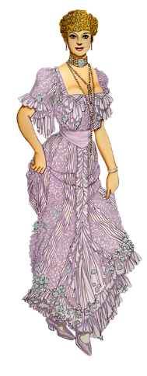
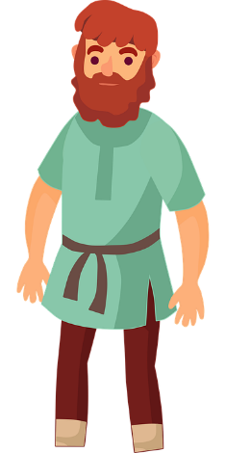
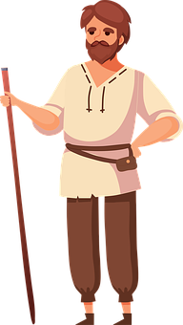
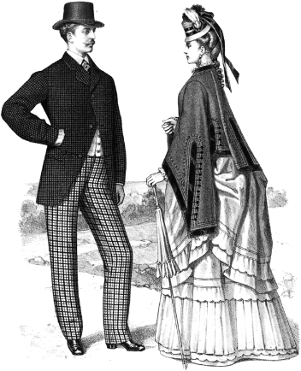
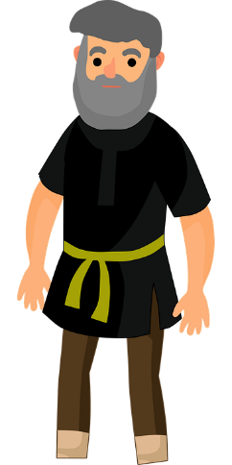
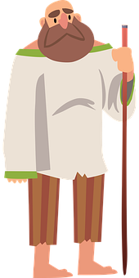
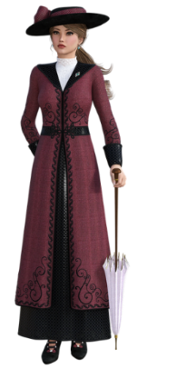
Louis XVI n’est pas populaire !
*le roi = king
*la situation = situation
*économique = economic
écouter
Nous sommes en 1788 et les Français ne sont pas heureux ! Ils ont beaucoup de problèmes avec Louis XVI. Que disent-ils ? Écoute et prend des notes en anglais.
1
During his reign, Louis XVI did not…
2
manage the bad economic situation well
4
make strong decisions
help the French
3
did not find solutions to social problems
In his lifetime, Louis XVI never …
was liked by the people
5
6
understood the work of a king
had any luck
spoke with the community
8
7
Notes:
Timing: 8 minutes
Aim: Aural recognition of perfect tense structures with ne…pas and ne…jamais; cultural awareness: reign of Louis XVI and events leading to the French revolution.
Procedure:
1. Draw attention to the glossed words and practise pronunciation before beginning the activity.
2. Click the numbers to play the audio.
3. Students listen and take notes in English under the correct heading, depending on whether they hear ne…pas or ne…jamais.
4. Click to reveal the answers.
Transcript:
1. Les gens n’ont jamais aimé Louis XVI.
2. Il n’a jamais compris le travail d’un roi !
3. Il n’a pas bien géré la mauvaise situation économique.
4. Il n’a pas pris de décisions fortes.
5. Il n’a jamais eu de chance.
6. Il n’a pas aidé les Français.
7. Il n’a pas trouvé de solutions aux problèmes sociaux.
8. II n’a jamais parlé avec la communauté.
Word frequency of unknown words used (1 is the most frequent word in French):
roi [1364], situation [223], économique [261]
Source: Lonsdale, D., & Le Bras, Y. (2009). A Frequency Dictionary of French: Core vocabulary for learners London: Routledge.
Word frequency of cognates used (1 is the most frequent word in French):
situation [223], économique [261], populaire [1349]
Source: Lonsdale, D., & Le Bras, Y. (2009). A Frequency Dictionary of French: Core vocabulary for learners London: Routledge.

Slide 7
Y9 T2.1 Week 3
culture
Slides 22-23: reading
Slides with reference to French healthcare system

Slide 8
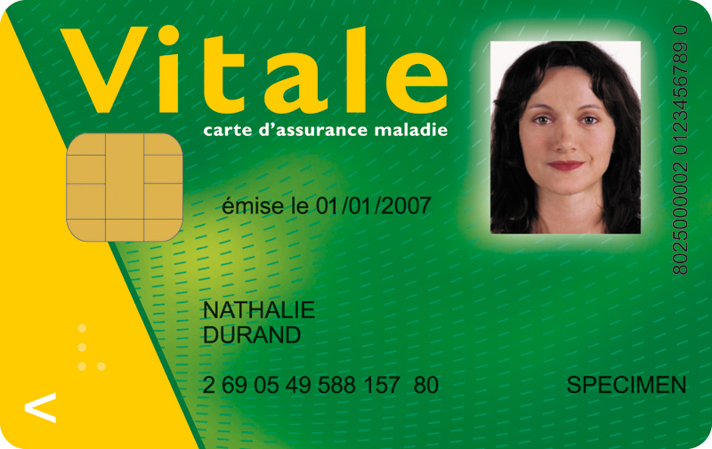
La Carte Vitale
Lis le texte. Écris V (vrai) ou F (faux).
lire
Les Français ont tous une Carte Vitale. Cette carte est très importante pour les services de santé. Il faut entrer dans l’hôpital ou chez le médecin avec la carte. C’est aussi essentiel quand on achète un médicament. Avec la carte, le soin médical ne coûte pas trop d’argent.
French people need their Carte Vitale when they go to the doctor.
Medicines are free in France.
Medical care is cheaper with the Carte Vitale.
VRAI
FAUX
VRAI
Notes:
Timing: 4 minutes
Aim: Written recognition of new vocabulary in context and cultural information
Procedure:
1. Students read the text and decide whether each statement Is true or false.
2. Click to reveal answers.
3. Discuss how the French system compares to the UK.
Word frequency of cognates used (1 is the most frequent word in French): médical [1566]
Word frequency of unknown words used (1 is the most frequent word in French):
vital [2528]
Source: Lonsdale, D., & Le Bras, Y. (2009). A Frequency Dictionary of French: Core vocabulary for learners London: Routledge.
Carte Vitale by Giesesamvitale is licensed under CC BY 3.0

Slide 9
Le SAMU
Lis le texte. Écris V (vrai) ou F (faux).
*appeler = to call
lire
Quand il y a une urgence en France, il faut appeler* le SAMU: Service d’Aide Médicale Urgente. Ils peuvent venir très vite : normalement l’attente est de seulement cinq minutes. Ils savent toujours gérer la situation.
Mais vous ne devez pas utiliser le SAMU sans raison. Tomber sur le dos ? Avoir mal au corps entier et avoir les jambes faibles ? Oui, c’est une urgence ! Tu as mal au pied et tu ne peux pas monter à ta chambre ? Il faut peut-être aller à l’hôpital, mais appeler* le SAMU, ce n’est pas nécessaire. Tu as mal au doigt l’après-midi ? Tu peux acheter un médicament le soir, et si tu as toujours mal la nuit, tu peux retourner à la pharmacie.
You don’t have to wait long for SAMU to arrive.
SAMU sometimes don’t know what to do.
SAMU is only for emergencies.
You may have to go to hospital with a sore finger.
Pharmacies are open in the evening.
VRAI
FAUX
VRAI
FAUX
VRAI
Notes:
Timing: 6 minutes
Aim: Written recognition of new vocabulary in context and cultural information
Procedure:
1. Students read the text and decide whether each statement Is true or false.
2. Click to reveal answers.
3. Discuss how the French system compares to the UK.
Word frequency of cognates used (1 is the most frequent word in French): urgent [2179], entier [455], nécessaire [451], pharmacie [>5000]
Word frequency of unknown words used (1 is the most frequent word in French):
appeler [157]
Source: Lonsdale, D., & Le Bras, Y. (2009). A Frequency Dictionary of French: Core vocabulary for learners London: Routledge.
International Logo of SAMU by Miguel Martinez Almoyna is licensed under CC BY-SA 4.0

Slide 10
Y9 T2.1 Week 4
culture
Slides 12-16; 31-34: reading, listening, writing
Lesson based upon “J’ai cherché” par Amir Hammad, Johan Errami et Nazim Khaled

Slide 11
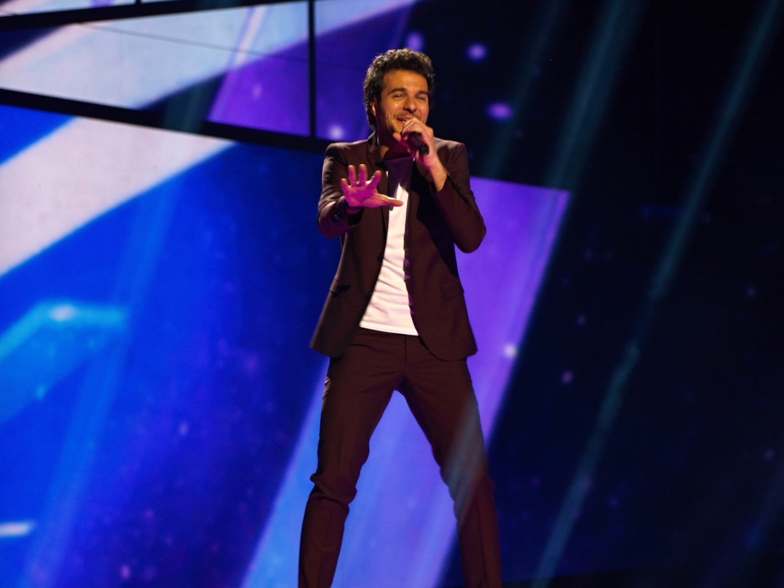
Qui est Amir ?
lire
Remember:
il/elle est + profession = he/she is a [profession]
(no indefinite article in French)
c’est un(e) + job = he/she is a… [profession]
(with indefinite article – usually when there’s an adjective or other detail added)
Quel est l’emploi d’Amir Haddad ?
Il est poète.
Il est comédien.
Il est chanteur.
Amir Haddad, c’est un chanteur franco-israélien. C’est le candidat français de l’Eurovision 2016.
Notes:
Timing: 2 minutes
Aim: To present the singer; to briefly revise the absence of an article with professions in French following ‘il/elle est’.
Procedure:
1. Students look at the picture and briefly discuss the likely career of Amir Haddad. Draw attention to the lack of article before each profession. Though they are likely to conclude chanteur from the picture and the text presented to them on the previous slide, this is still a prediction.
2. Click to reveal the answer and accompanying text which primes for the activity on the next slide.
Word frequency of cognates used (1 is the most frequent word in French): franco [>5000], israélien [1468], candidat [1328], comédien [4253]
Source: Lonsdale, D., & Le Bras, Y. (2009). A Frequency Dictionary of French: Core vocabulary for learners London: Routledge.
Image source: https://eurovisionary.com/?attachment_id=145948 is licensed under CC BY-SA 4.0

Slide 12
La forme du texte
*le couplet = verse *le refrain = chorus
lire
Il y a combien de verbes différents au passé composé ? Écris la traduction et la forme infinitive de chaque verbe.
J'ai cherché un sens à mon existence
J'y ai laissé mon innocence
J'ai fini le cœur sans défense
J'ai cherché l'amour et la reconnaissance
J'ai payé le prix du silence
Je me blesse et je recommence
Tu m'as comme donné l'envie d'être moi
Donné un sens à mes pourquoi
Tu as tué la peur qui dormait là
Qui dormait là dans mes bras
You're the one that's making me strong
I'll be looking, looking for you
Like the melody of my song
J'ai cherché un sens, un point de repère
Partagé en deux hémisphères
Comme une erreur de l'univers
J'ai jeté tellement de bouteilles à la mer
J'ai bu tant de liqueurs amères
Que j'en ai les lèvres de pierre
[REFRAIN]
Au gré de nos blessures
Et de nos désinvoltures
C'est quand on n'y croit plus du tout
Qu'on trouve un paradis perdu en nous
[REFRAIN]
couplet
couplet
refrain
couplet
Notes:
Timing: 8 minutes. This is slide 1/2.
Aim: To present the full text for the first time; to present the structure of a song; to situate the text in time (past tense); to recognise verbs in the perfect tense form.
NB: It may be helpful to print copies of this slide so that students have the full text at their disposal for the remainder of the lesson.
Procedure:
1. Click to bring up the parts of the song one by one. Clarify that [REFRAIN] indicates a repeat of the bilingual text in the bottom left of the screen.
2. Ask students to focus on the first verse, and to look at the beginning of each line. What to the verb phrases (pronoun + verb) tell us about when the song is is set (past, present or future?) Take the opportunity to recap the structure of the perfect tense (present tense form of avoir + past participle).
3. Click to reveal the task instruction.
4. On clicks, the eight past participle forms that students are expected to recognise at this stage are revealed on clicks. Ai payé is included on account of its regular form and its cognate meaning. Ai fini is not included as students have not yet encountered past participle forms of verbs like choisir. Some students may identify it as a perfect tense form on account of the presence of avoir and an unfamiliar form of finir. This is explained on the next slide.
5. Full answers (including infinitive forms and English translation) are provided on the next slide.
Word frequency of unknown words (1 is the most frequent word in French): y [36], me [61], moi [131], peur [755], là [109], fini [finir 534], amour [967], dormait [dormir 1836], bouteille [2979], liqueur [>5000], amère [>5000], tant [181], lèvre [2979], pierre [1767], gré [2676], blessure [4681], désinvolture [>5000], croire [135], refrain [>5000], couplet [>5000], traduction [2826]
Source: Lonsdale, D., & Le Bras, Y. (2009). A Frequency Dictionary of French: Core vocabulary for learners London: Routledge.
Word frequency of cognates (1 is the most frequent word in French): payer [537], existence [1153], innocence [4300], défense [938], répéter [630], point [97], repère [4373], univers [2112], hémisphère [>5000], paradis [2952], forme [369], infinitif [>5000], verbe [>5000]
Source: Lonsdale, D., & Le Bras, Y. (2009). A Frequency Dictionary of French: Core vocabulary for learners London: Routledge.

Slide 13
Y9 T2.2 Week 1
culture
Slides 7-8: reading, speaking,
Slides about the school system in France

Slide 14
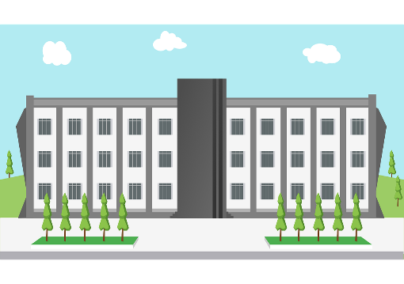
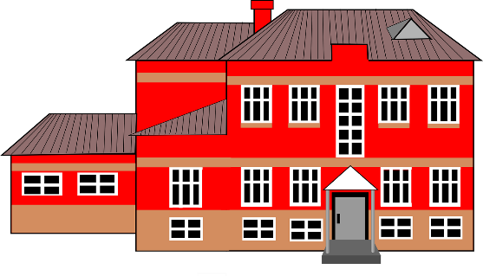
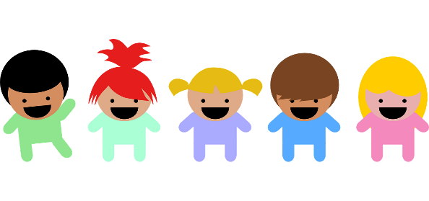
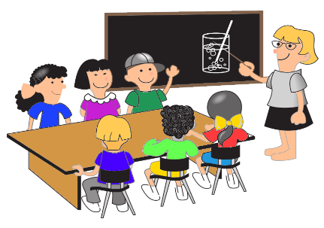
Le système scolaire en France
Tu es en quelle année scolaire ? Et tes frères/soeurs et ami(e)s, ils sont en quelles années scolaires? Parle avec un(e) partenaire!
info / parler
Adding an article to these forms of numbers gives you the names of French secondary school years. Notice that we count down - the lower the number, the older the pupils!
l’école maternelle
[nursery]
3 – 5 ans
l’école primaire
[primary school]
6 – 10 ans
le collège
[secondary school]
la sixième: 11 – 12 ans [Year 7]
la cinquième: 12 – 13 ans [Year 8]
la quatrième: 13 – 14 ans [Year 9]
la troisième: 14 – 15 ans [Year 10]
le lycée
[sixth form college]
16 – 18 ans
[Years 11, 12, 13]
A pupil in France would say, for example: Je suis en cinquième – (I am in Year 8)
Notes:
Timing: 3 minutes
Aim: To explain the structure of the French school system, highlighting the differences between English and French schools. To explain how ordinal numbers are used as the names of French secondary school years.
Procedure:
1. Click to show each school type in French and English, and the ages of children attending each school.
2. Click to highlight the ordinal numbers which are used for school years.
3. Click to bring up the speaking prompt. Have students engage in a quick discussion in French in which they tell a partner what year they are in, and also what years (or schools) their family members and friends are in.

Slide 15
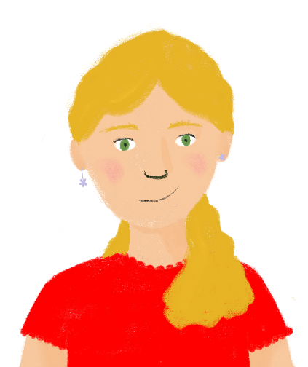
Léa parle du système scolaire
Réponds aux questions en anglais.
lire
Le système scolaire en France est très différent du système anglais. Dans le passé, j’ai étudié à l’école primaire, mais maintenant je suis au collège, en quatrième. L’année prochaine je vais être en troisième. Les deux premières années du collège sont la sixième et la cinquième. On fait beaucoup de contrôles au collège. Aujourd’hui le deuxième contrôle va durer une heure ! Il faut avoir de bonnes connaissances et compétences pour faire les contrôles! Sinon*, on risque des problèmes: il faut beaucoup corriger !
*sinon = if not
You may have noticed…
In English, the word ‘knowledge’ is both singular and plural. To talk about having lots of knowledge, in French, we add an ‘s’ to make the plural form: ‘les connaissances’.You need more than one item of knowledge to succeed in tests!
in the past
How long ago was I still studying at primary school?
What year am I in now?
What year will I be in next year?
What are the first two years of secondary school?
What do we do a lot of at secondary school?
How long is today’s second test going to last?
What two things do you need to succeed in tests?
What will happen if I don’t have knowledge and skills?
4th (Year 9)
3rd (Year 10)
6th & 5th (Years 7 & 8)
a lot of tests
one hour
good knowledge & skills
lots of correcting!
Notes:
Timing: 5 minutes
Aim: Reading comprehension exercise to further consolidate new vocabulary in context.
Procedure:
Students to work individually, writing down answers.
Teacher elicits answers from students before revealing the answers.
Click to reveal the note on the cross-linguistic difference in countability between ‘knowledge’ and ‘connaissance(s)’.

Slide 16
Y9 T2.2 Week 2
culture
Slides 15-16: reading, speaking,
Slides about the school system in France

Slide 17
La religion
*la mosquée = Mosque
*le Coran = Qu’ran
lire
Amandine a des beaux souvenirs de Saïd, le grand-père d’Amir et Noura. Qui fait/faisait quoi, et quand ? Écris ‘je/j’’ou ‘il’, l’activité, et ‘past’ ou ‘present’.
___ réfléchis au rôle de la religion dans ma famille. ___ appartiens
à l’église chrétienne mais ___ visitait la mosquée* musulmane.
___ lisais le Coran* pour les histoires. ___ croyait en dieu mais ___
soutenait la liberté religieuse des autres. ___ est une inspiration dans
ma vie. ___ trouve la laïcité importante à l’école aussi pour respecter
la foi des juifs, les chrétiens, les musulmans et les gens sans foi.
Je
J’
il
Je
Il
il
Il
Je
Notes:
OPTION 2 Timing: 8 minutes [1/2]
NB: If a 1st vs 3rd person imperfect contrast better suits the needs of the class, this can be practised in the version on slide 13.
Aim: Recognise singular forms of verbs in the present and imperfect tenses (je vs il/elle/on). Revising a set of revisited vocabulary.
Procedure:
1. Students read text and demonstrate comprehension by noting what each person does in English and when.
2. Click to reveal missing pronoun one by one.
3. Answers in English on following slide.
Word frequency of unknown words (1 is the most frequent word in French): mosquée [>5000], Coran [>5000]
Source: Lonsdale, D., & Le Bras, Y. (2009). A Frequency Dictionary of French: Core vocabulary for learners London: Routledge.

Slide 18
La religion - réponses
lire
Amandine | Saïd
is thinking about religion (present) | used to visit the Muslim mosque (past)
belongs to a Christian church (present) | used to believe in God (past)
used to read the Qu’ran (past) | used to support the religious freedom of others (present)
finds non-religiousness important at school (present) | is an inspiration (present)
Notes:
Answers to activity on previous slide [2/2].
Answers appear in text order.

Slide 19
Y9 T2.2 Week 3
culture
Slides 8; 10-14; 33-35; 37-39: reading, speaking, listening
Slides about Montréal, inclusive language and gender identity

Slide 20
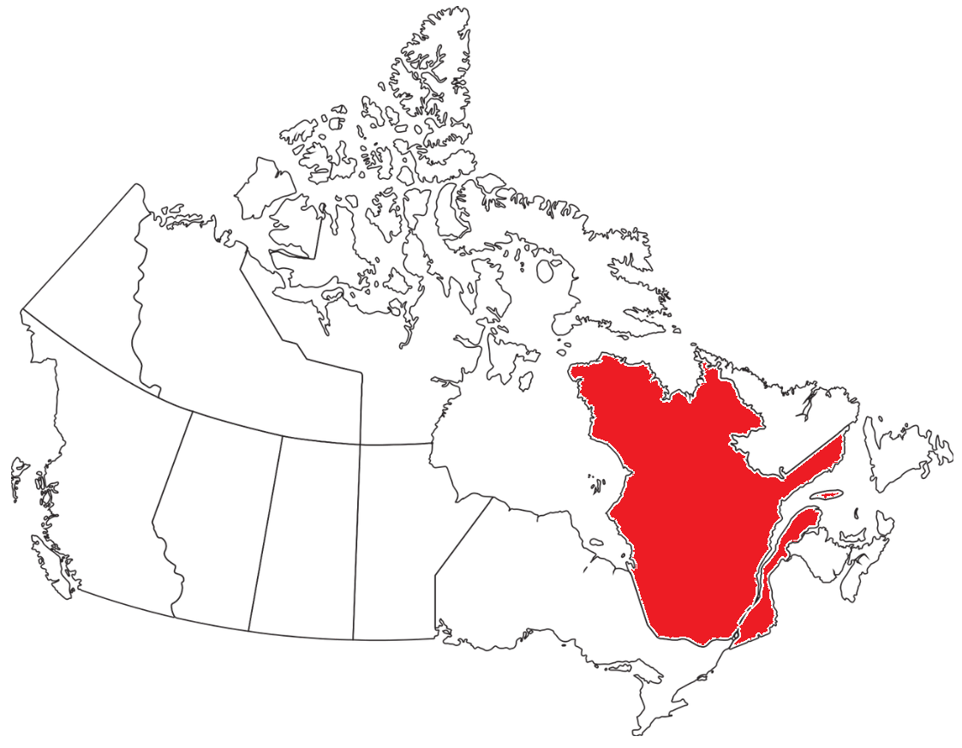
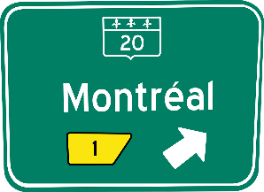
Montréal: a pioneering, diverse Canadian city
info
The French name of the city is Montréal.
How do you think it is pronounced?
Comme tu le sais, les habitants de la province de Québec au Canada parlent anglais et français.
Selon moi, Montréal est une ville vibrante, libérale et diversifiée. Le choix des événements et des spectacles est riche ici !
Le premier drag-show à Montréal a lieu* en 1928. En 1958, les hommes homosexuels peuvent pour la première fois danser ensemble à Montréal. Mais les actes homosexuels restent illégaux au Canada jusqu'à* 1969.
*a lieu = takes place
*mariage de fait = common-law marriage
* jusqu'à = until
En 1999, le Canada devient le premier pays au monde à autoriser* les mariages de fait* pour les couples de même sexe.
Notes:
Timing: 4 minutes
Aim: To provide background information on Montreal, with a focus on bilingualism, diversity and its position as a pioneering city of equality.
Procedure:
Show students the maps of Canada and Quebec. Remind students that Quebec is on the east coast.
Remind students that Quebec is the only Canadian province with French as its sole official language (they first encountered this in 9.1.1.6).
Click to run through the text boxes. Clarifying the meaning of the cognates. Whole-class sight translation or individual written summary of each point in English.
The URL below links to view a short video on Montreal drag-queens which exemplifies some pronunciation differences in Canadian French, e.g. chanson (0:04), naturellement (0:44), vingt ans (1:25): https://www.youtube.com/watch?v=xtj6QDSAyg8
Click again to reveal a box highlighting the difference between the English and French pronunciations of Montreal. Click on the French flag to hear it pronounced by a native speaker. This provides a segue into the following slide with more information about Montreal.
Transcript:
Montréal
Word frequency of unknown words used (1 is the most frequent word in French):
mariage [1210], avoir lieu [8, 117], jusque [134]
Source: Lonsdale, D., & Le Bras, Y. (2009). A Frequency Dictionary of French: Core vocabulary for learners London: Routledge.
Word frequency of cognates used (1 is the most frequent word in French):
riche [599], acte [492], homosexuel [3501], illégal [2640], vibrant [>5000], libéral [>5000], diversifié [>5000], autoriser [989], danser [2934]
Source: Lonsdale, D., & Le Bras, Y. (2009). A Frequency Dictionary of French: Core vocabulary for learners London: Routledge.

Slide 21
L'identité et l'expression de genre
marche des fiertés = pride biologique = biological correspondre à = correspond to
écouter
1
*La Marche des Fiertés LGBT is Paris’ Gay Pride event, which takes place every summer. The parade travels through the centre of the city, ending at a square called Place de la République. It is a national event aimed at combatting homophobia and transphobia.
On peut regarder un spectacle de drag-queen au Cabaret Mado à Montréal.
2
Rita Baga est une artiste et personnage très important de la scène culturelle LGBTQ+ à Montréal.
3
Rita Baga a participé à un concours de drag-queen à la télé.
4
C’est une émission qui célèbre la diversité.
5
La marche des fiertés* est un évènement annuel important pour la communauté LGBTQ+.
6
Une personne transgenre a une identité de genre qui ne correspond* pas au sexe biologique*.
7
Il peut être un défi de communiquer son identité de genre aux autres.
challenge
to participate in
artist
diversity
transgender
genre
scene
programme
character
show
contest
cultural
annual
sex
Notes:
Timing: 6 minutes
Aim: Aural recognition of this week’s new vocabulary in context. Introduction to the LGBTQ+ scene in Montreal and some inclusive language use.
Procedure:
1. Click on the audio. Students will hear the sentences in full.
2. After each sentence is heard, the teacher asks the students to pick which words in French they heard from the English translations in the boxes.
3. The teacher then clicks to reveal the full sentence.
4. Oral translation of full sentences.
Transcript:
1. On peut regarder un spectacle de drag-queen au Cabaret Mado à Montréal.
2. Rita Baga est une artiste et personnage très important de la scène culturelle LGBTQ+ à Montréal.
3. Rita Baga a participé à un concours de drag-queen à la télé.
4. C’est une émission qui célèbre la diversité.
5. La marche des fiertés est un évènement annuel important pour la communauté LGBTQ+.
6. Une personne transgenre a une identité de genre qui ne correspond pas au sexe biologique.
7. Il peut être un défi de communiquer son identité de genre aux autres.
Word frequency of cognates used (1 is the most frequent word in French):
identité [1437], biologique [2781], correspondre [1415]
Source: Lonsdale, D., & Le Bras, Y. (2009). A Frequency Dictionary of French: Core vocabulary for learners London: Routledge.

Slide 22
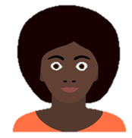
Les pronoms* neutres
pronom = pronoun | genré = gendered de plus en plus = more and more
lire
Morgan, une personne non-binaire, arrive de l’Angleterre dans la classe de Léa. Léa a des questions sur les pronoms neutres en français et en anglais.
1. Salut Morgan ! Quels pronoms utilises-tu ?
2. Bonjour ! Je préfère ‘iel’. Quels sont tes pronoms ?
Tu/Je
tu/on ?
4. Non - il y a déjà un pronom neutre en anglais. On dit ‘they’ pour une personne non-binaire. Mais il n’y avait pas un mot comme ça en français. On a créé un nouveau mot alors.
j’/il
On/tu
3. J’ utilise ‘elle’. Tu utilisais ‘iel’ en Angleterre aussi?
J’/tu
Tu/on
tu/il
5. Oui, c’est vrai – ‘leur’ et ‘leurs’ sont des mots neutres, mais ‘elles’ et ‘ils’ sont genrés*. Tu disais quoi avant ?
6. Pendant longtemps, je demandais le pronom ‘on.’ Après, j’ utilisais ‘iel’ seulement avec mes amis proches dans la communauté non-binaire. Maintenant, on trouve ce pronom de plus en plus* dans la langue générale, mais la fréquence d’utilisation est moins qu’en anglais et chacun a ses préférences personnelles.
je/on
j’/on
On/tu
tu/on
chacun/tu
Notes:
Timing: 8 minutes [1/2]
Aim: written recognition of singular forms of verbs in the present and imperfect tenses; cultural awareness (inclusive language); reading comprehension.
Procedure:
1. Students read the text, and choose the missing pronouns based on the verb endings. Note that there are a mix of verbs in the present and imperfect.
2. Click to reveal missing pronouns.
3. Draw attention to the very last sentence. It is important to note that although iel is becoming more widely used, it is not integrated into the language in the same way that they is commonly used in English. There are many different gender-neutral pronouns, and not all people who identify as non-binary use a gender-neutral pronoun. It is important to ask individuals how they would like to be addressed, using phrases such as Quels pronoms utilises-tu and Quels sont tes pronoms ? as exemplified above.
See here for more information:
https://divergenres.org/wp-content/uploads/2021/04/guide-grammaireinclusive-final.pdf
https://lavieenqueer.wordpress.com/2018/07/26/petit-dico-de-francais-neutre-inclusif/
4. Click again to reveal comprehension questions.
5. Answers are on the next slide.
6. As a follow-up discussion, invite students to share any information about inclusivity in other languages they know.
Word frequency of (near) cognates used (1 is the most frequent word in French): neutre [2785], préférence [2970], personnel [398], rare [1233], exemple [259]
Source: Londsale, D., & Le Bras, Y. (2009). A Frequency Dictionary of French: Core vocabulary for learners London: Routledge.
Word frequency of unknown words used (1 is the most frequent word in French): genré [>5000], pronom [>5000]
Source: Londsale, D., & Le Bras, Y. (2009). A Frequency Dictionary of French: Core vocabulary for learners London: Routledge.

Slide 23
Y9 T2.2 Week 4
culture
Slides 28; 38: reading, writing
Slides about French speaking figures Édith Piaf and Céline Dion

Slide 24
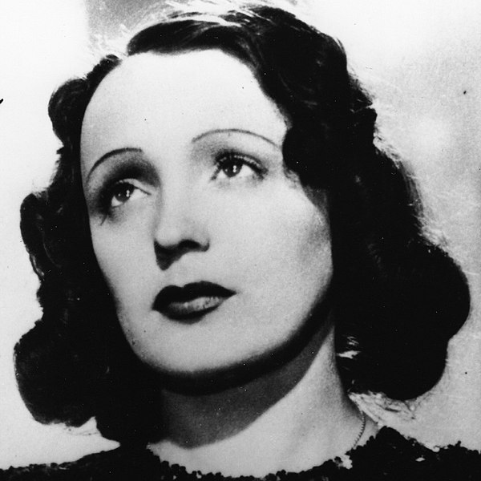
Édith Piaf
Choisis le bon mot.
lire
j’
j’
J’ habitais à Paris, mais pas avec ma mère. Elle travaillait dans le théâtre. Elle voyageait souvent pour le travail. J’ habitais avec la mère de mon père. Je chantais dans la rue avec ma sœur et on gagnait de l’argent ensemble. Je travaillais parfois avec Django Reinhardt. Il jouait de la guitare. J’ aidais de nouveaux artistes, comme Charles Aznavour. Il partageait la scène avec moi. Les gens ont dit que je travaillais avec les Allemands pendant la guerre, mais selon mon secrétaire et moi, j’ aidais les Français.
j’
j’
1
2
3
4
je
je
5
je
on
6
7
il
il
8
9
elle
elle
10
11
12
Notes:
Timing: 5 minutes
Aim: Written recognition of –er verbs in the imperfect tense
Procedure:
1. Students read the text and choose the correct pronoun according to the verb ending.
2. Click to reveal answers.
3. Oral translation of text if time allow.
Word frequency of cognates used (1 is the most frequent word in French): théâtre [1701]
Source: Lonsdale, D., & Le Bras, Y. (2009). A Frequency Dictionary of French: Core vocabulary for learners London: Routledge.
Édith Piaf is licensed under CC BY-SA 4.0

Slide 25
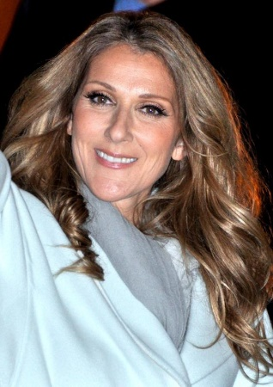
Céline Dion
Traduis les verbes en français.
écrire
I arrived
I used to live
we used to sing
I used to write
helped
I made
sent
used to work
he listened to
he sent
I went
changed
I used to sing
I learnt
I entered
I sang
I used to go up
I returned
I have started
Le trente mars 1968, je suis arrivée. J’habitais près de Montréal avec ma mère, mon père, et mes treize frères et sœurs.
On chantait toujours à la maison. À l’âge de douze ans, j’écrivais déjà mes propres chansons ! Ma mère et mon frère
ont aidé avec la première chanson. J’ai fait une cassette de ma première chanson. Ma mère a envoyé la cassette à René Angélil, un homme qui travaillait avec la chanteuse québécoise Ginette Reno. Quand il a écouté la chanson, il a envoyé une lettre à ma famille. Je suis allée au bureau de René pour chanter. Ce moment a changé ma vie ! Je chantais toujours en français, mais j’ai appris l’anglais et je suis entrée dans le marché américain il y a trente ans. En 1997, j’ai chanté une chanson pour le film Titanic, et entre 2003 et 2007 je montais sur scène à Las Vegas tous les soirs. Je suis retournée à Las Vegas pour huit ans en 2011. Maintenant j’ai commencé une nouvelle tournée mondiale*.
1
2
3
4
*la tournée mondiale = world tour
5
6
7
8
9
10
11
12
13
14
15
16
17
18
19
Notes:
Timing: 12 minutes
Aim: Written production of perfect and imperfect tense in context
Procedure:
1. Students translate the verbs into French in the appropriate tense.
2. Click to reveal answers.
3. Ensure understanding of choice of tenses.
4. Oral translation of text.
Differentiation: For more support, provide either the verb forms (jumbled) on the board, OR the infinitive verbs. To reduce the overall load within the time, cut the text in half, stopping after item 10. The remainder of the task could be given for homework.
Word frequency of unknown words (1 is the most frequent word in French): tournée [2691], mondial [549]
Word frequency of cognates used (1 is the most frequent word in French):
âge [502], cassette [4925], américain [374]
Source: Lonsdale, D., & Le Bras, Y. (2009). A Frequency Dictionary of French: Core vocabulary for learners London: Routledge.
Céline Dion is licensed under CC BY-SA 3.0

